Slide 1
テトリスAIの戦略比較
情報論理工学研究室 20-0147 黒山泰希
Notes:
発表番号140番、学籍番号20-0147
の黒山泰希です。
遺伝的アルゴリズムによるテトリスAIの戦略比較について、発表します

Slide 2
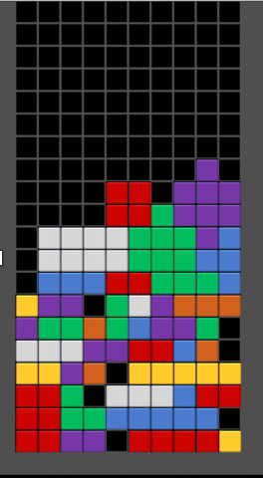
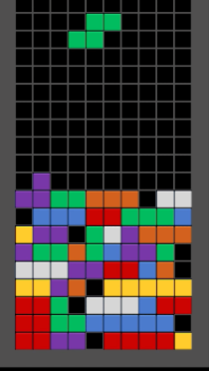
目的
遺伝的アルゴリズムを用いたテトリスAIはどのような戦略が成長するのに最適かを検証し、考察する
多段消し戦略 速攻戦略
Notes:
本研究の目的は遺伝的アルゴリズムを用いたテトリスAIはどのような戦略が成長するのに最適かを検証し、考察することです。
本研究では２つの戦略を比較しました。
本研究をしたきっかけは、てとりすAI を開発するものはあったんですが、遺伝的アルゴリズムによるテトリスAIの戦略比較をして、AIのどのような戦略が成長するのに最適か検証している
1つは多段消し戦略です。
この図のようにテトリミノを積んでいき,最大4列をまとめて消していくことだけを考えて、多段消しを狙う戦略です。
2つ目はこの図のように1行消しでもできるときは消し続ける積み方をする戦略です。

Slide 3
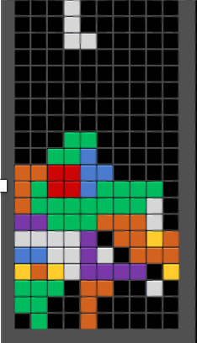
テトリスについて
テトリミノ
Notes:
まず、簡単にテトリスについて説明します。
縦20行、横１０行のフィールドに画面上部から落ちてくる7種類の形のテトリミノを左右に動かしたり,回転させたりして配置し，積み上げていくゲームです。
次に遺伝的アルゴリズムについて説明します。

Slide 4
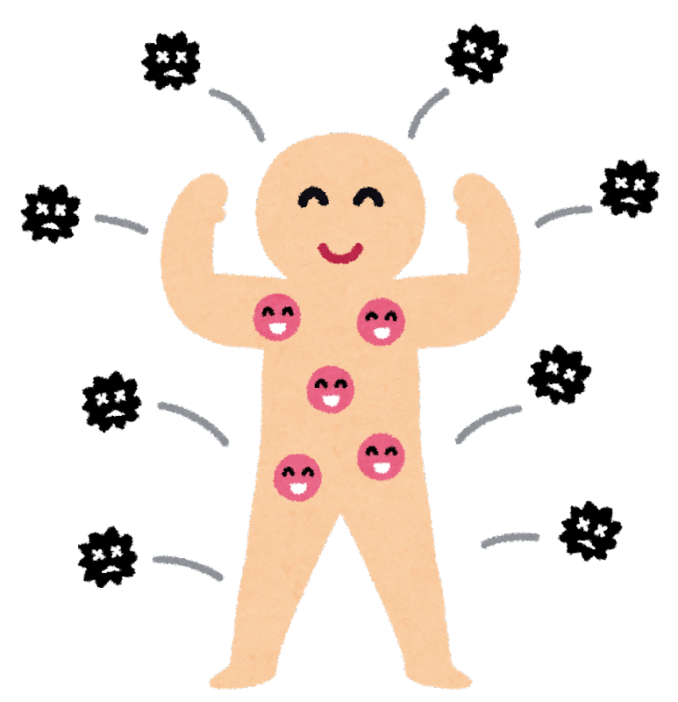
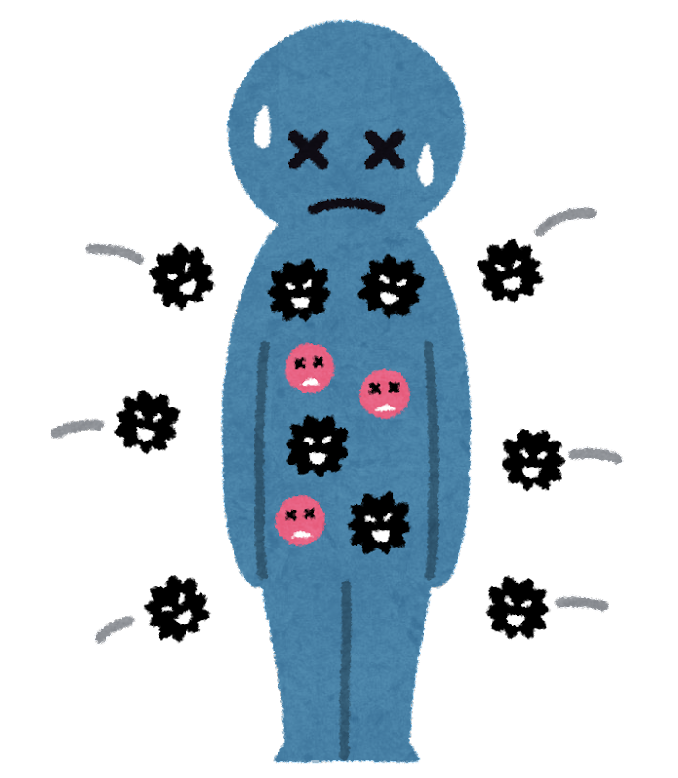
遺伝的アルゴリズムについて
遺伝的アルゴリズムとは生物の進化の仕組みを模した,最適化のためのアルゴリズム
強い個体
弱い個体
Notes:
遺伝的アルゴリズムとは生物の進化の仕組みを模した,最適化のためのアルゴリズムです。
生物の進化の過程で起きる「環境に適応し,より強い個体と環境に適応できない弱い個体は淘汰される」という現象から,プログラム上で優秀な個体を次世代へと受け継ぐ仕組みが遺伝的アルゴリズムです。

Slide 5
組み合わせ最適問題
・遺伝子とはパラメータや解のこと
・大量の遺伝子を評価し、成績上位のものだけを次世代に遺伝子を残す
Notes:
遺伝的アルゴリズムには組み合わせ最適問題というものがあります。これは簡単に説明すると、遺伝子の選択の仕方です。
遺伝的アルゴリズムの遺伝子とは,パラメータや解のことである.
今回の研究では、戦略通りにテトリスをプレイして、得られた評価点のことです。
大量の遺伝子を評価し、成績上位のものだけを次世代に遺伝子を残します。

Slide 6
実験方法 遺伝的アルゴリズムの条件
親世代
子世代
優れた個体は残す
個体間で交叉
突然変異
個体数 ５０
10世代
Notes:
例として、本研究の遺伝子の選択の仕方を説明します。
最も優れた個体はそのまま次世代に残し、ランダムな2つの個体が選ばれ,その個体間で交叉して,次世代が生成されます。そして、一定の確率(20%)で突然変異が生成されます。
突然変異とは、新しい遺伝子情報を導入し、新たな有望な解を見つけやすくするための操作です
考査の説明、二つの遺伝子50%かくpらめーたーをもらう
成績上位のものだけが,次世代の子孫を作ることができることなど、選択の仕方はいろいろあります。

Slide 7
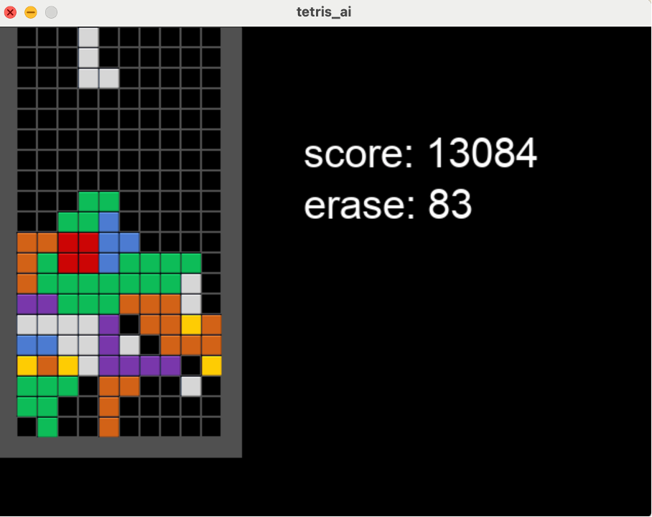
実験方法 テトリスのルール
フィールドを縦20行,横10行とする.
テトリミノは落下中のものまで確認で
きるものとする.
プレイヤーができる操作は左移動,右
移動,左に90°回転,右に90°回転である.
テトリミノの種類は7種類である.
ラインを消した時には，消したライン
数に応じて、表に示すスコアが得られる
•テトリミノの一部がフィールドの上限を
超えた場合ゲームオーバーとする.
消したライン数 | 得られるスコア
1ライン | 100
2ライン | 300
3ライン | 500
4ライン | 800
Notes:
実際の画像を見ながら説明します。
本研究では,テトリスのフィールドを縦20行,横10行とする.
テトリミノは落下中のものまで確認できるものとする.
プレイヤーができる操作は左移動,右移動,左に90°回転,右に90°回転である.
テトリミノの種類はこの4つの正方形を組み合わせた7種類である.
ラインを消した時には， この表のように1ラインで１００、2ラインで３００、3ラインで５００、4ラインで８００が得られます。
テトリミノの一部がフィールドの上限を超えた場合ゲームオーバーとします。

Slide 8
テトリスAI
多段消し戦略
多段消しをしたときに、評価点に多段ボーナスを与える
速攻戦略
評価の優先順位を消去行数にする
Notes:
どのような個体が優れているかのための評価の仕方を説明する
多段消しをした場合にはスコアに多段ボーナスを与える.速攻戦略の時は多段消し戦略とは反対に行遷移数と列遷移数,凹凸数やブロックが1つもない列数,最大井戸高さ,穴の数を最大化する.これは また,消去行数を優先し,評価点を高くして、その後に他の項目を考慮するようにしました
工夫、難しかった点は速攻戦略の評価の仕方です。
最初、パラメーターの評価の仕方を高さがないところに積むことや、ブロックが一つもないところ、穴が空いているところの評価点を高くすることをしていましたが、消去行数のパラメーターの評価点をたかく、優先的に評価することでより、ブロックが積み上がらなく、一行消し以上をしたことです。
実際のプレイ動画を見ていただきます

Slide 9
Notes:
まず、多段消し戦略の動画を見ていたあdきます

Slide 11
研究結果
多段消し戦略
第8世代まではスコアが順調に向上している
第8世代以降は成長があまり見られない
 | 多段消し戦略 |  | 速攻戦略
世代 | スコア | ライン | スコア | ライン
1世代 | 150 | 0.0 | 200 | 0.0
2世代 | 3500 | 24 | 81000 | 540
3世代 | 23000 | 170 | 21000 | 130
4世代 | 7500 | 54 | 56000 | 350
5世代 | 13000 | 90 | 32000 | 200
6世代 | 28000 | 200 | 66000 | 420
7世代 | 13000 | 97 | 43000 | 290
8世代 | 42000 | 300 | 80000 | 540
9世代 | 31000 | 220 | 74000 | 510
10世代 | 13000 | 90 | 42000 | 290
Notes:
本研究では，多段消し戦略を学習させたテトリスAIおよび速攻戦略を学習させたテトリスAIそれぞれに対して5回プレイし，得られたスコアおよび消したライン数を計測した．表6に各戦略に対する世代ごとの平均スコアおよび平均ライン数を示す．多段消し戦略では, 第6世代まではスコアが順調に向上している.しかし,第7世代以降は成長があまり見られないので,第6世代で成長限界に達したと考えられる.具体的には,積み上げが過剰になり,ゲームオーバーに至っていると考えられる.

Slide 12
研究結果
速攻戦略
初期から高いスコアを達成しており、第2世代以降から,成長がみられない
 | 多段消し戦略 |  | 速攻戦略
世代 | スコア | ライン | スコア | ライン
1世代 | 150 | 0.0 | 200 | 0.0
2世代 | 3500 | 24 | 81000 | 540
3世代 | 23000 | 170 | 21000 | 130
4世代 | 7500 | 54 | 56000 | 350
5世代 | 13000 | 90 | 32000 | 200
6世代 | 28000 | 200 | 66000 | 420
7世代 | 13000 | 97 | 43000 | 290
8世代 | 42000 | 300 | 80000 | 540
9世代 | 31000 | 220 | 74000 | 510
10世代 | 13000 | 90 | 42000 | 290
Notes:
速攻戦略では,初期から高いスコアを達成しており,第2世代以降から,成長をしていないと考えられる. 速攻戦略はラインを優先的に消す傾向があり,これが初期段階での高スコアを得られていると考えられる.成長の鈍化は,この戦略が特定の局面において最適解に収束していると考えられる.多段消し戦略の方が速攻戦略よりも進化が制約されていると考えられる.これらのことから,多段消し戦略では順調にスコアが上がっているので,初期の段階では速攻戦略が有効であるが,ゲームが進行するにつれて多段消し戦略が有効になる可能性がある.

Slide 13
考察
・多段消し戦略
局所的な最適解に収束しやすい傾向があることが考えられる
・速攻戦略
特定の局面において最適解に収束していると考えられる
・本研究から、他のゲームAIで遺伝的アルゴリズムを使った時にどのような戦略のほうが成長するか推測できる
Notes:
多段消し戦略では、具体的には,積み上げが過剰になり,ゲームオーバーに至っていると考えられるので、局所的な最適解に収束しやすい傾向があることが考えられる。.
速攻戦略はラインを優先的に消す傾向があり,これが初期段階での高スコアを得られていると考えられ、
それ以降の成長の鈍化は,この戦略が特定の局面において最適解に収束していると考えられる
多段消し戦略の方が速攻戦略よりも進化が制約されていると考えられる.これらのことから,多段消し戦略では順調にスコアが上がっているので,初期の段階では速攻戦略が有効であるが,ゲームが進行するにつれて多段消し戦略が有効になる可能性がある.

Slide 14
今後の課題
他の戦略や特徴を導入することで、より高度な戦略を学習でき、成績の向上が期待できる
実験時間を測ることで戦略の新たな特徴を知ることができる

Slide 15
参考文献
hiyuzawa:遺伝的アルゴリズムでテトリス風ゲームをPLAYさせる，https://hiyuzawa.jp/archives/553 (2021-06-10)
牧野 武文:遺伝的アルゴリズムとは?用いられる場面やアルゴリズムの欠点徹底解説! https://staff.persol-xtech.co.jp/corporate/security/article.html?id=63(2022-10-24)
藤本晴生：TD学習によるテトリスAIの開発，近畿大学理工学部情報学科2022年度卒業研究報告 (2023)
宮崎真奈美,荒川正幹:ニューラルネットワークと遺伝的アルゴリズムを用いたテトリスコントローラの開発 情報処理学会(2012-03-06)

Slide 16
ご静聴ありがとうございました
Notes:
パラメーター
0: 高さ総合計
1: 穴数合計
2: 少なくとも1つ以上穴のある列数
3: 行遷移数
4: 列遷移数
5: 凸凹数
6: ブロックが1つも無い列数
7: 最大井戸高さ
8: 消去行数
""”
他の戦略
ぷよぷよやパズル玉などの落ち物系ゲームにおいては,同様の戦略が適用できると考えられる.これらの戦略は即座な行動と積み上げに焦点を当てており,そのままの形で利用できる可能性が高い.他の例として,セブンブリッジといったカードゲームでは,速攻戦略が手札を迅速に出す戦略に相当し,一方で多段消し戦略は手札をまとめて高得点を狙う戦略に適用できる可能性がある.
更なる応用として,格闘ゲームにおいても考えられる.小技で相手の体力を少しずつ削る速攻戦略と,大技で一発逆転を狙う多段消し戦略の対比が存在し,これらの戦略が適用可能であるかもしれない.
新たな戦略
他の戦略はブロックの段差を最小限に抑える戦略や穴を作らないようにすることを目指す戦略などが考えられる.
工夫、難しかった点
工夫、難しかった点は速攻戦略の評価の仕方です。
最初、パラメーターの評価の仕方を高さがないところに積むことや、ブロックが一つもないところ、穴が空いているところの評価点を高くすることをしていましたが、消去行数のパラメーターの評価点をたかく、優先的に評価することでより、ブロックが積み上がらなく、一行消し以上をしたことです。
エリート選択とランダム選択の組み合わせにより、バランスの取れた探索が可能です。エリート選択によって収束性が向上し、ランダム選択によって多様性が保たれるため、探索が広がりながらも最適解に向かって進むことが期待されます。
既知の研究では、テトリスAIの開発を行っていたが、私の研究では、戦略の比較をすることによって、遺伝的アルゴリズムの成長の最適解をさぐるためのものである。

